Slide 1

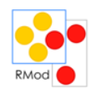
Report De Stage

Slide 2
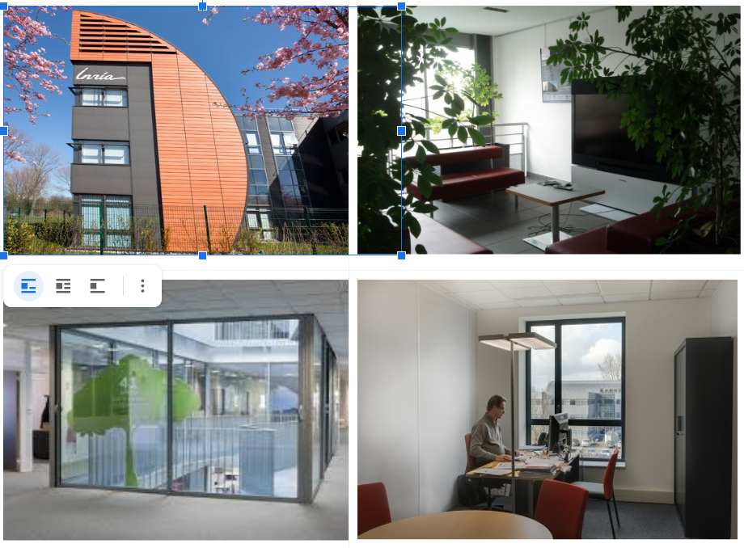
Where
Inria Lille
-> ambiance dynamique composé par
un groupe de professeurs,
ingénieurs, doctorants et
stagiaires internationaux,
communiqué principalement en anglais

Slide 3
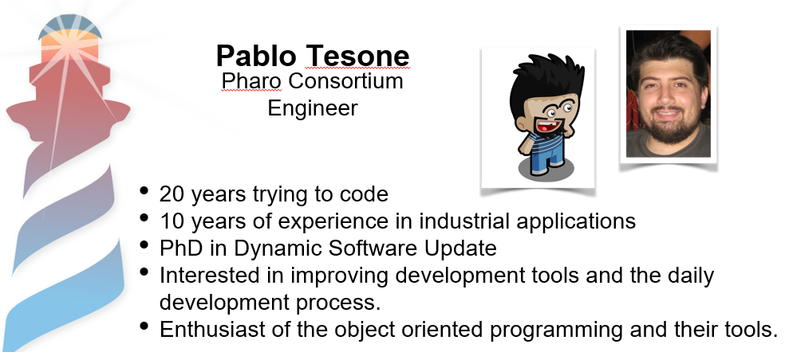
Who
Intégré dans l’équipe de recherche RMod
● Constructs for dynamic reflective programming languages
-> langage pur objet Pharo (2008)

Slide 4
Software & Service
Zimbra
-> planification du meeting, email et mise en commun
Discord
-> communication interne et externe(communité du Pharo)
GitHub
-> pull requests, gestion des issues, partager du code

Slide 5
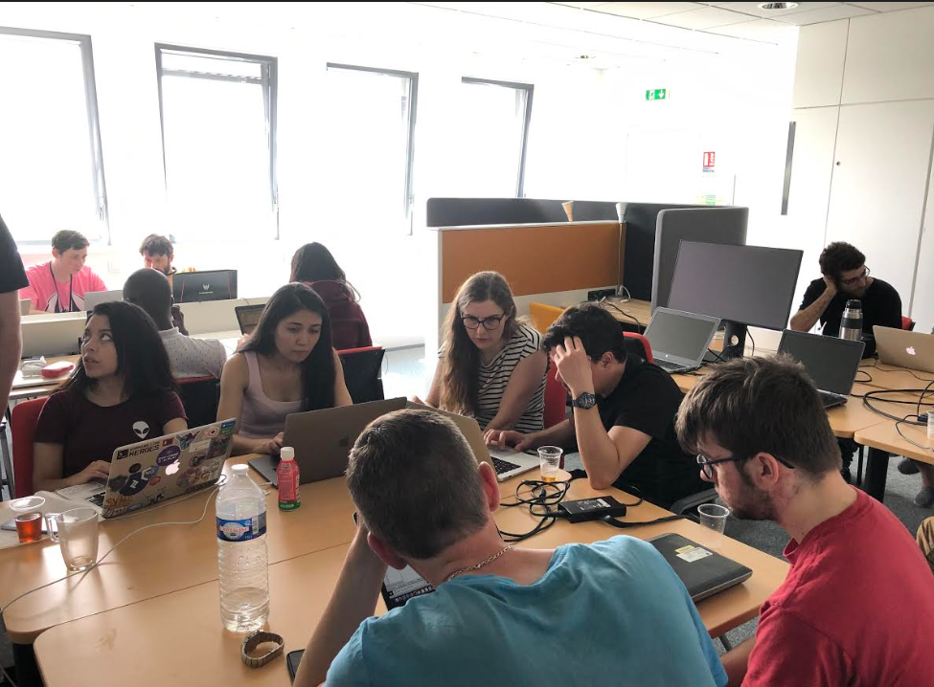
Software & Service
Sprint meeting
-> l'équipe travaille
Ensemble pour résoudre
des issues

Slide 6
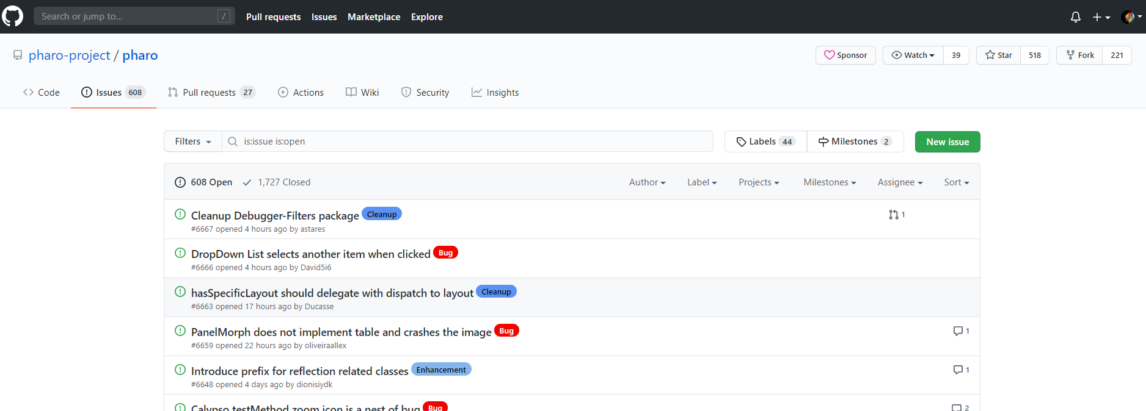

Slide 7
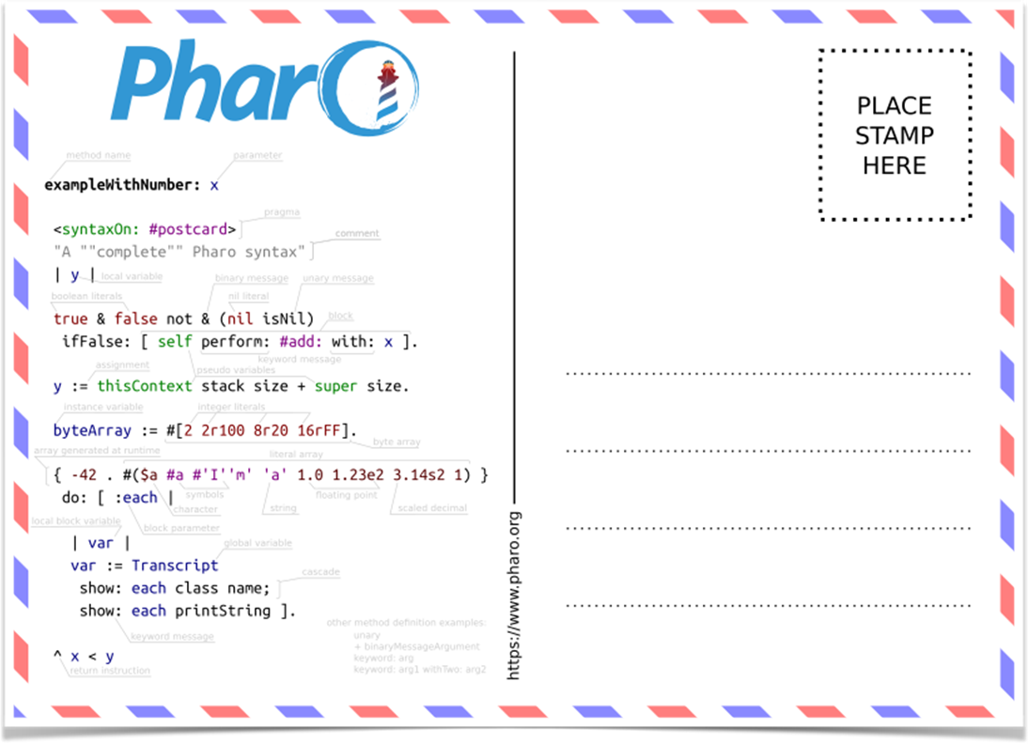
Software & Service
Pharo
-> language utilisé,
évalué depuis SmallTalk(1972),
pur orienté objet

Slide 8
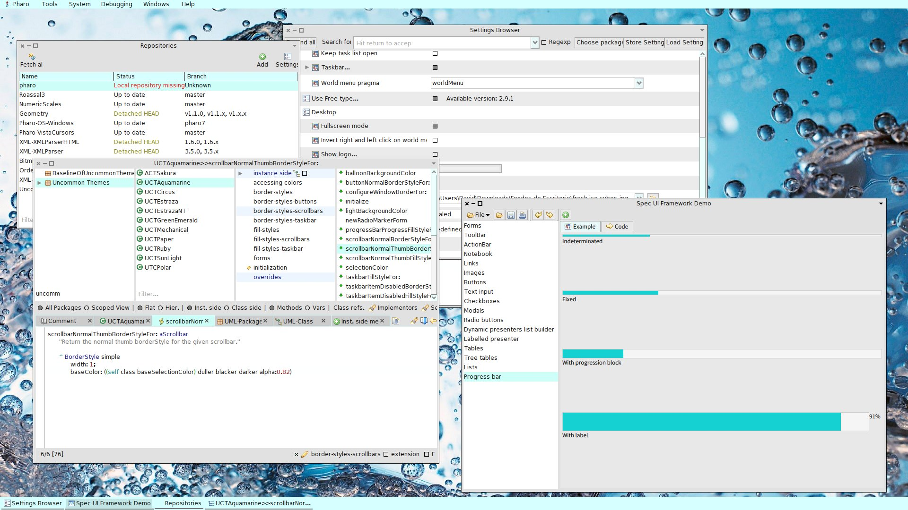

Slide 9
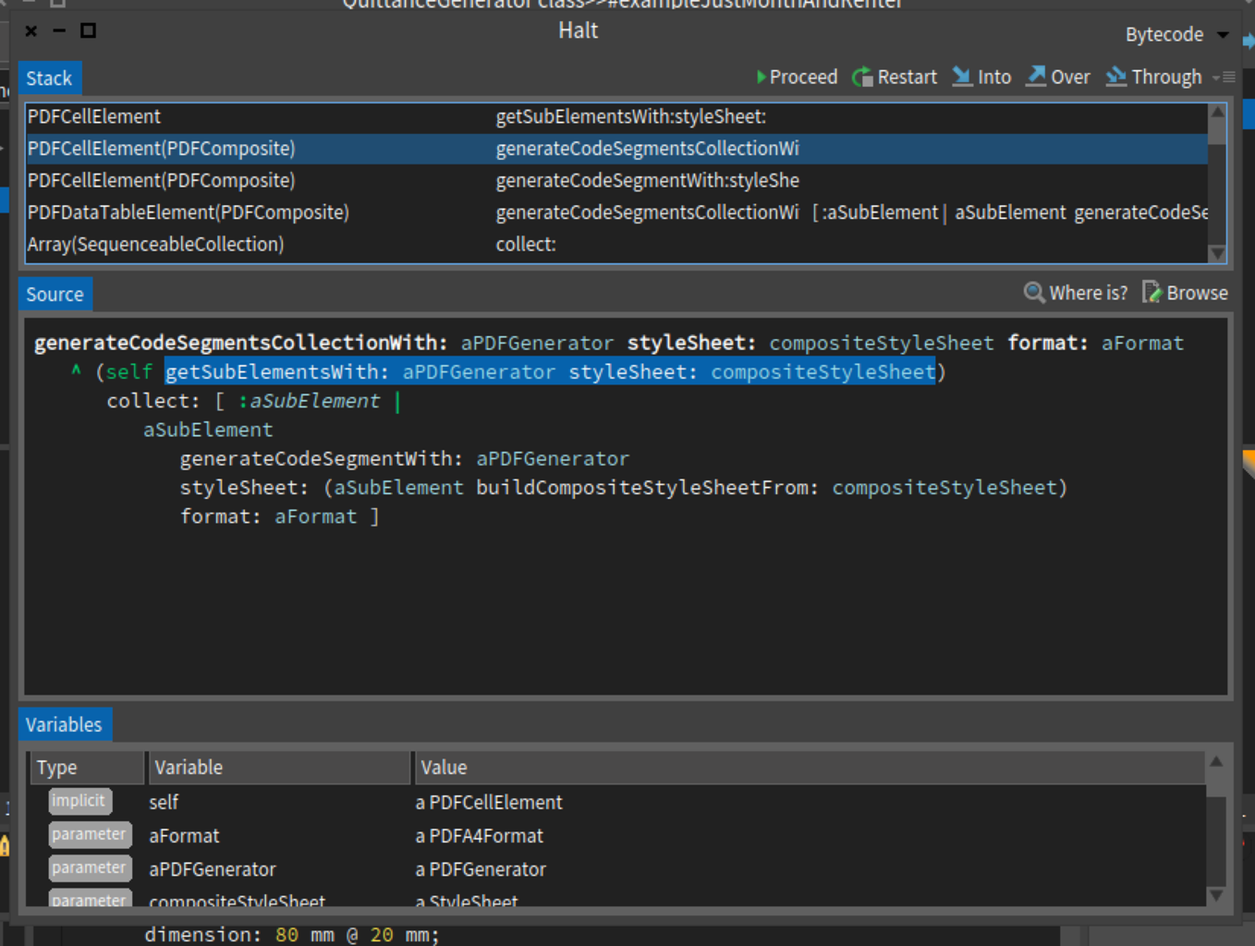
Debugger

Slide 10
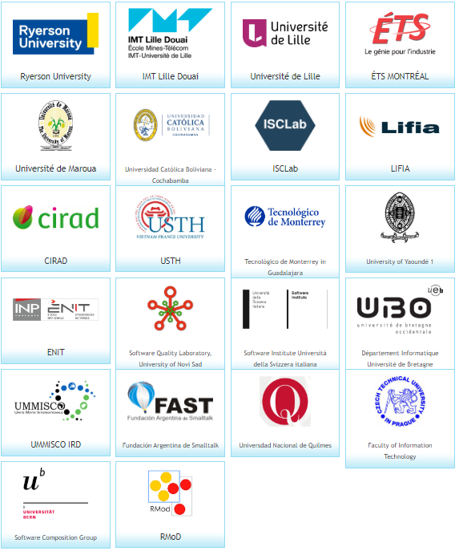
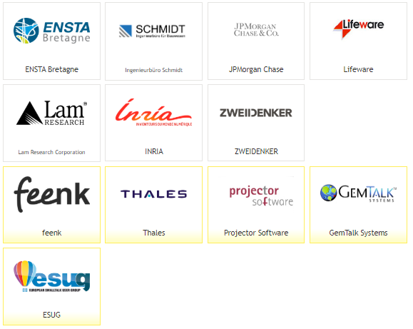
Pharo member

Slide 11



What : Missions
Une application web en Framework Seaside
-> un exemple pour la documentation de Seaside.
La communauté Open-Source de Pharo
La conférence FOSDEM 2020
Connaissance fondamentale

Slide 12
Web Application
sections :
Mock-up
Functional requirement
Non-fonctionnel requirement
avent coder :
Le But
Le Besoin
L’Analyse
Le Ressource

Slide 13

Le but
Le but de projet
-> demonstration
-> application web
-> en framework Seaside
-> senario de e-commerce

Slide 14

Le besoin
Le besoin de projet
-> un artiste local qui veut
augmenter sa visibilité
-> sollicité un agence web
DoubleCatStudio
-> afficher photographs
-> style clean et modern
-> vente en ligne
-> fonctionne basique
-> gestion facile
-> budget limité

Slide 15

L’analyse
L’Analyse de projet
cible les besoins
cherche des concepts
donne la proposition
-> connais le produit
-> theme simple
-> mis en centre des photos
-> agilité
-> itérativé
-> Domain Driven Deveopment
-> Test Driven Design

Slide 16


Le ressource
Le Ressource
mock up
wireframe
“A good developer start with a pen and paper”
Notes:
Click on tag to display and introduce

Slide 17
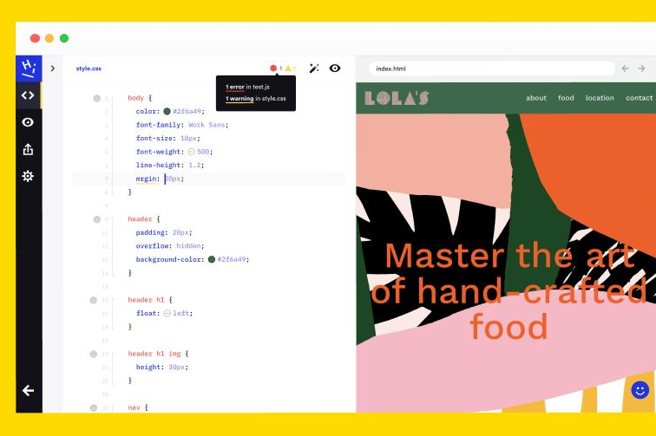
HTML & CSS
pour prototype
SuperHi editor
Github

Slide 18
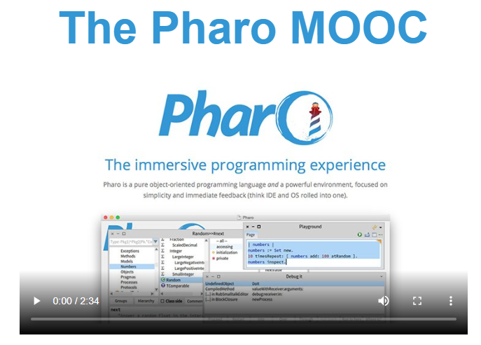
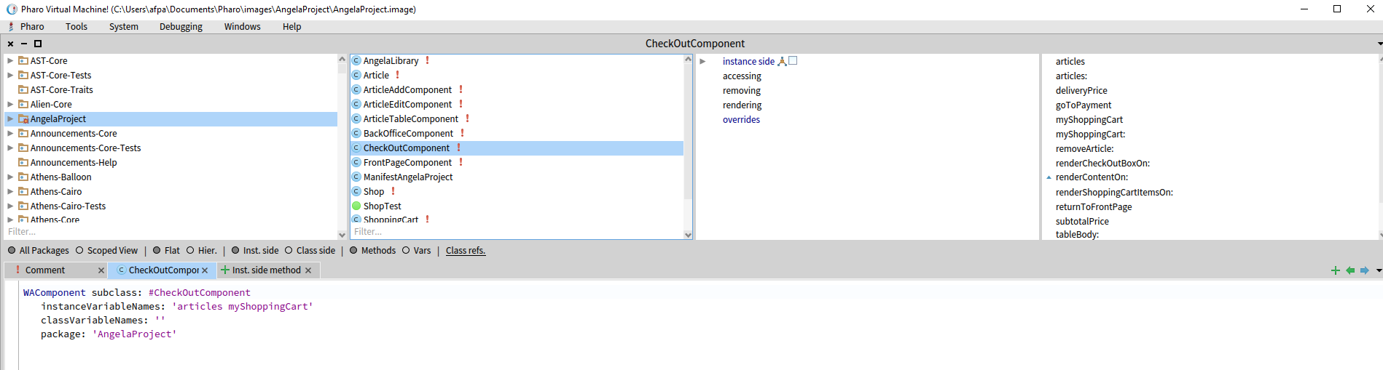
apprender Pharo
sur plateforme Mooc
maîtriser IDE

Slide 19
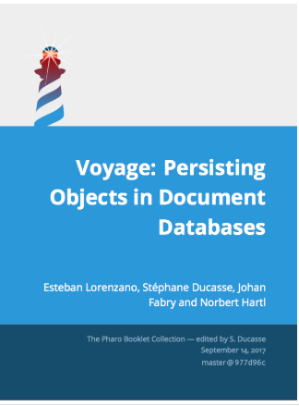

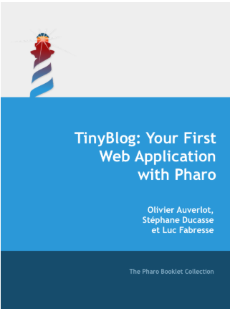



1 livre et 2 documentations à lire
Outils pour apprendre

Slide 20

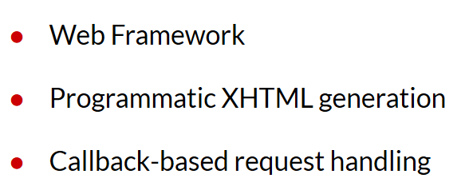
What is Seaside
utilisé pour le projet

Slide 21
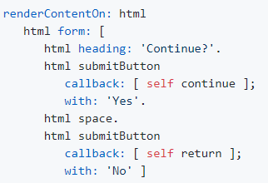
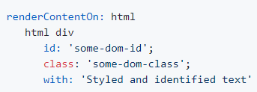
Example of submit button
Example of a <div>

Slide 22
1.Mock-up
“Tous passent en méthode itérative et agilité”
Wireframe
sketch à la main
sur papier
Prototype
coder sur
editor SuperHi
Intègre
importe images
et
integre code
au Seaside

Slide 23
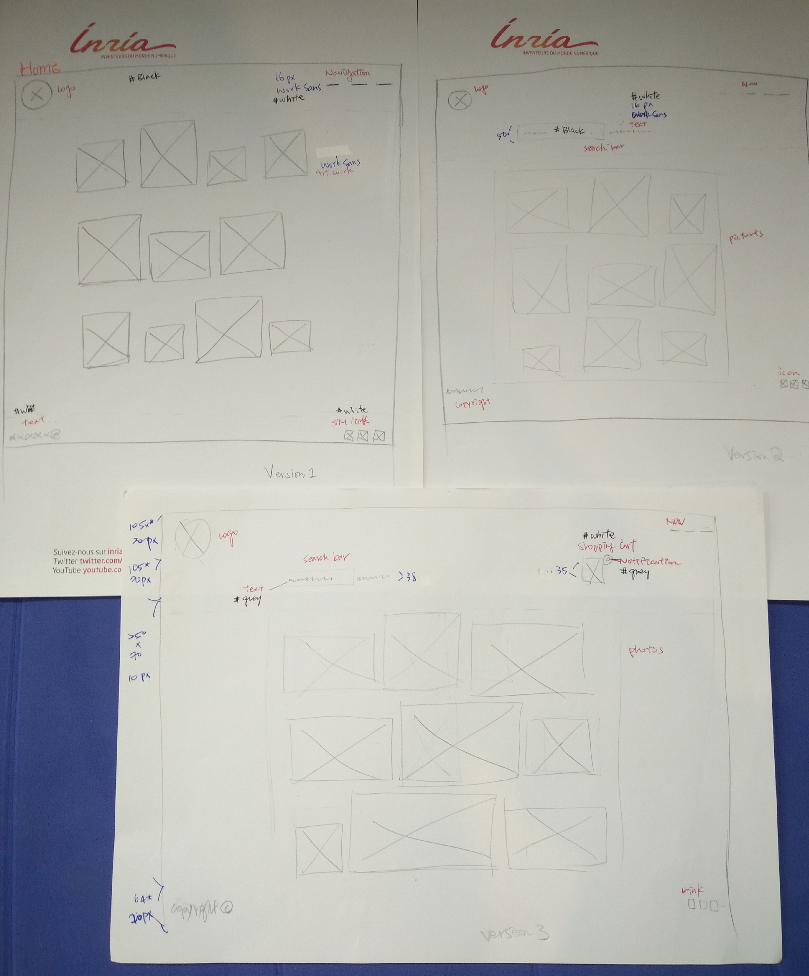
How
Sketch wireframe
à la main
-> Layout
-> theme
-> background color
-> font color
-> font size

Slide 24
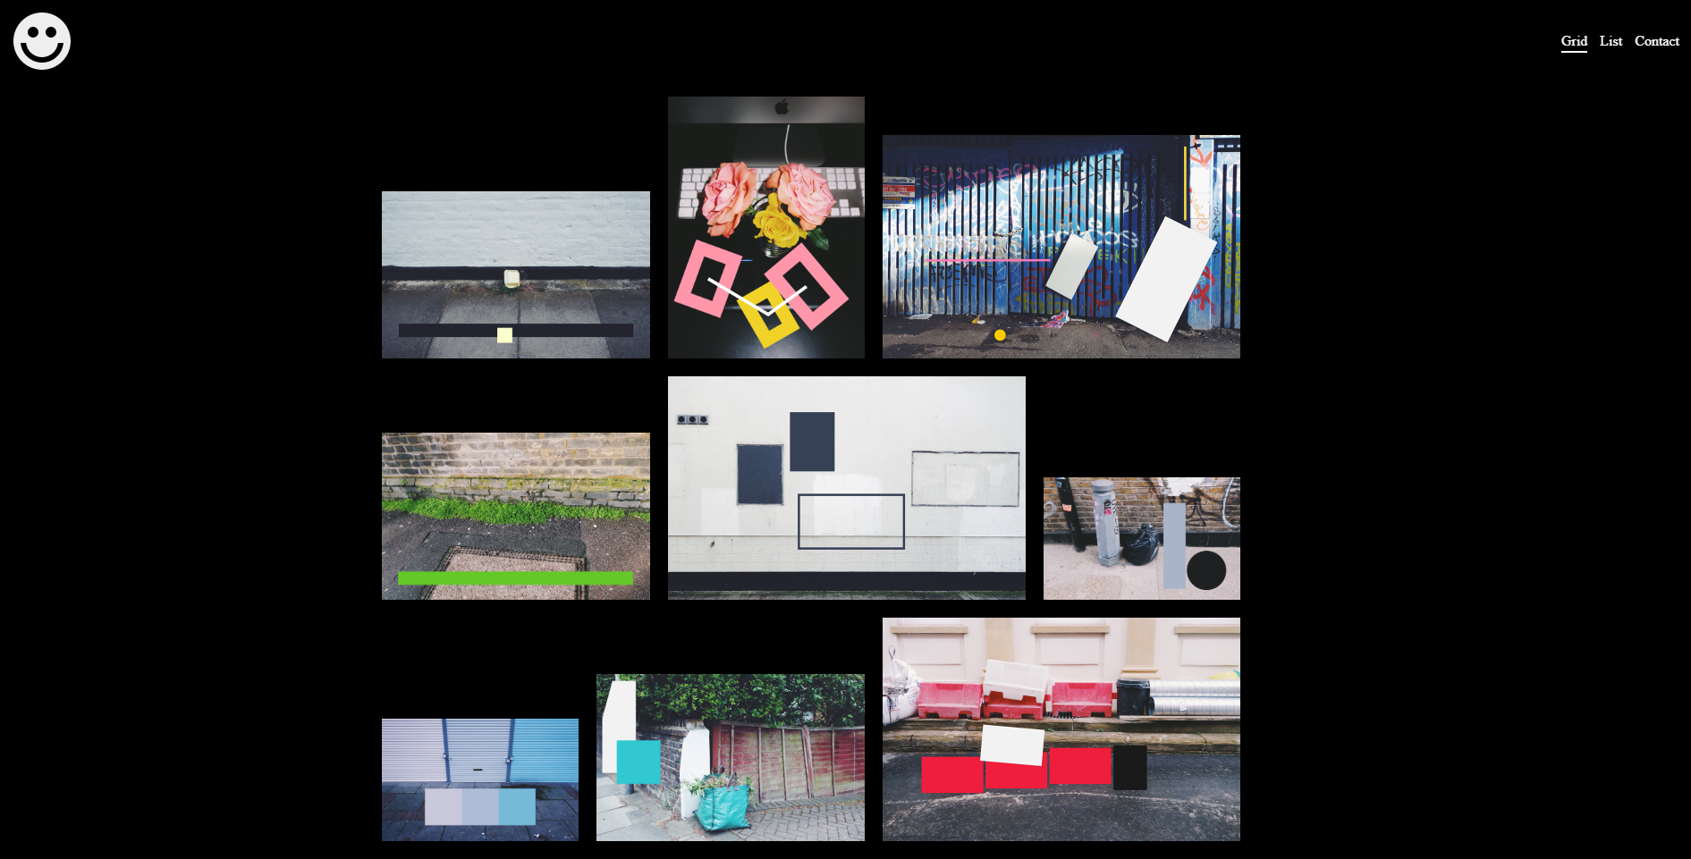
How
Prototype
de homepage
body {
font-family: Work Sans;
font-size: 16px;
line-height: 1.5;
color: #fff;
background-color: #000;
margin-top: 104px;

Slide 25
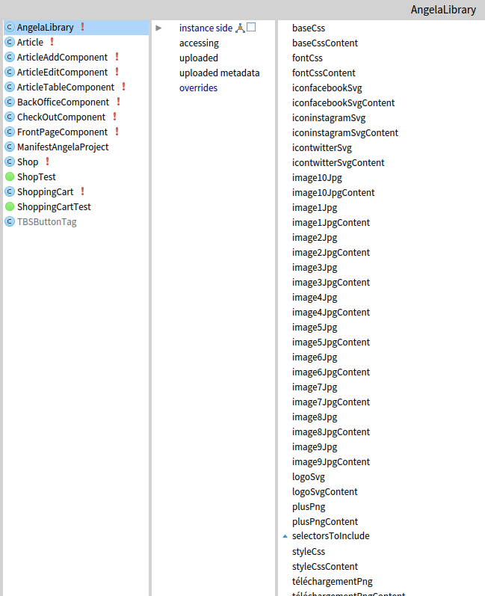
How
Importer fichier
au Seaside à travers de
la page de configuration

Slide 26
2.Functional Requirement
use case pour admin :
-> Manage catalog by
adding, editing and
removing articles
use case pour client :
-> View catalog
-> Add article to cart
-> Search articles
-> View shopping cart
& remove selected articles

Slide 27
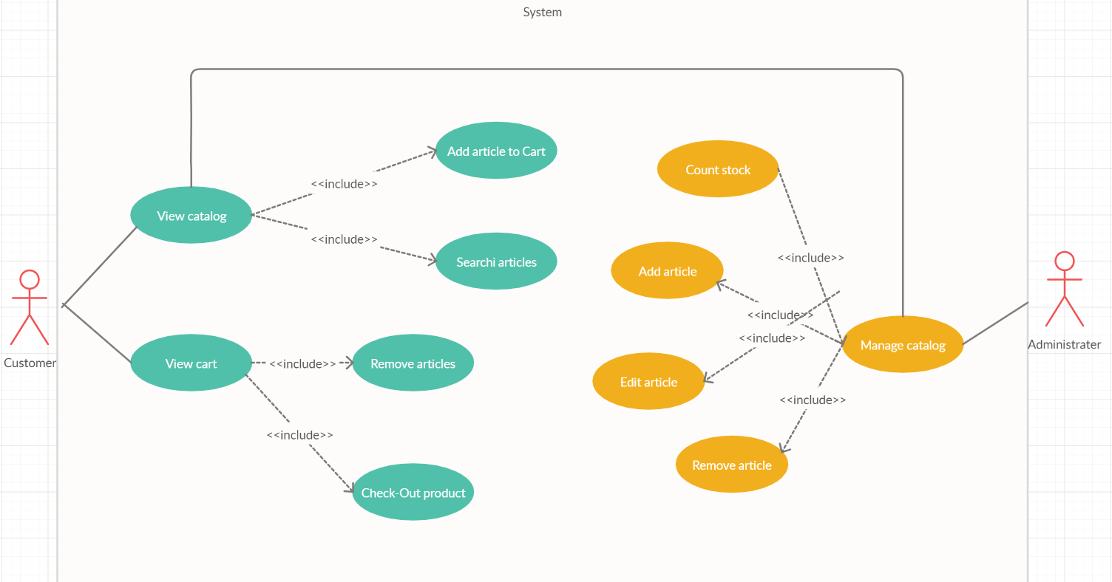
mis relation
des use cases
en UML

Slide 28
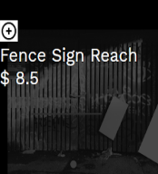
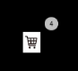
Add article to shopping cart
l’ajout facile
-> button ajout sur chaque photo
notification du panier
-> indication nombre total de piece
lié par session
-> le panier est liée à chaque session,
vidé à la fois rafraîchir/quitter la page

Slide 29
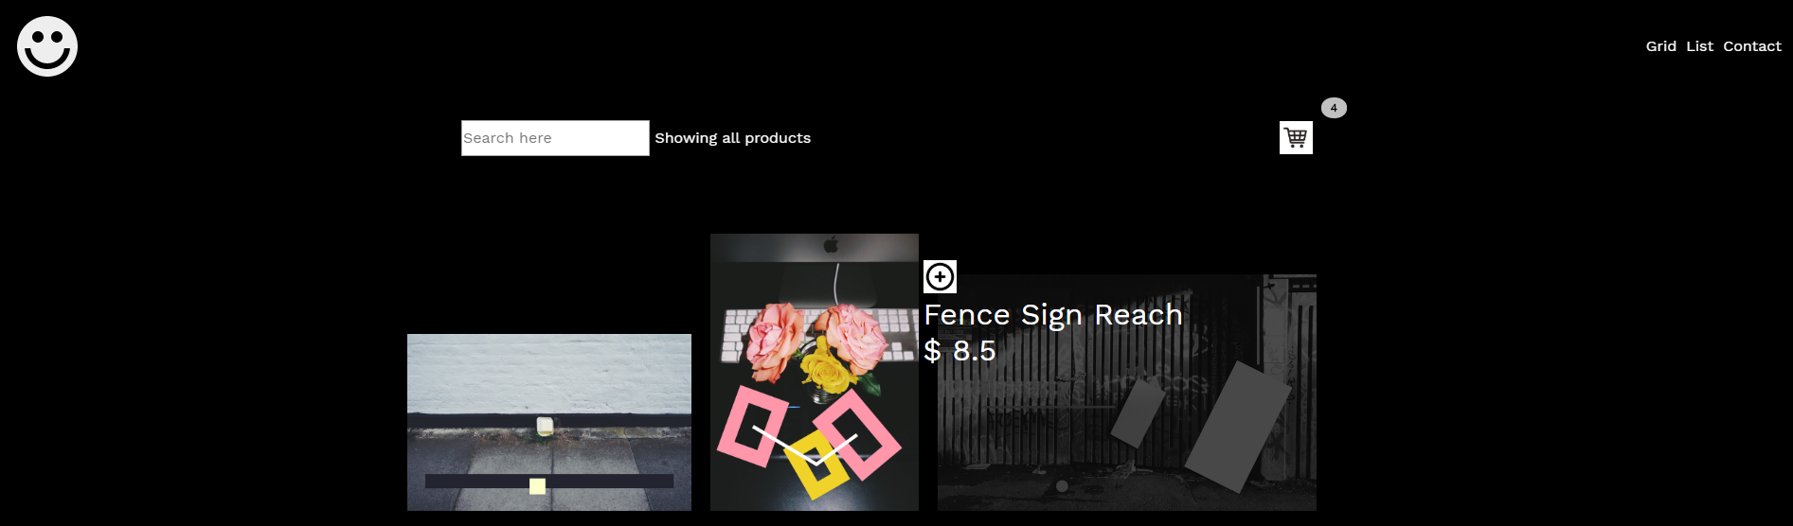
How : front-end
static
“Toujour dans le méthode itérative et agilité”
description bref avec un bouton d'ajouter
généré par HTML
un icon de panier avec badge

Slide 30
How : front-end
dynamic
un badge faisant le compte
description bref avec un bouton d'ajouter
généré depuis DB

Slide 31
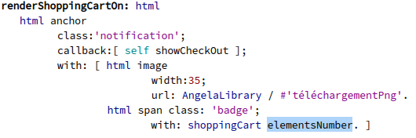
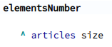
Ce code sera appelé par le front-end à travers de jQuery + ajax
au but de mettre à jour le compte de panier

Slide 32
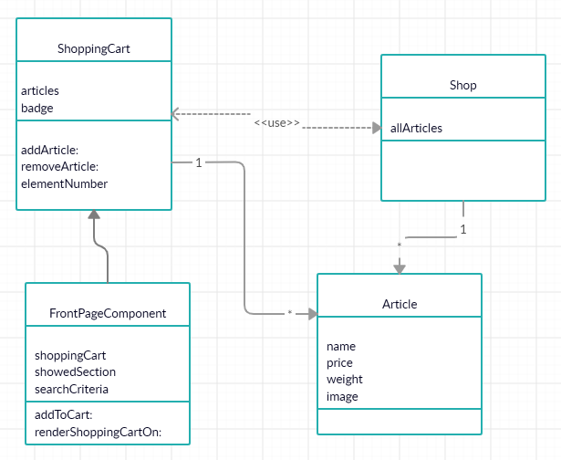
How : back-end
Pour ajouter un article
-> le front-end envoie une requête,
avec l’article en question,
qui va être processé par
le composant FPC. Le composant
a un référence qui pointe vers
panier à travers chaque session
Recommandation de sécurité
-> requête envoyé automatiquement
en POST en Seaside
<<use>>

Slide 33
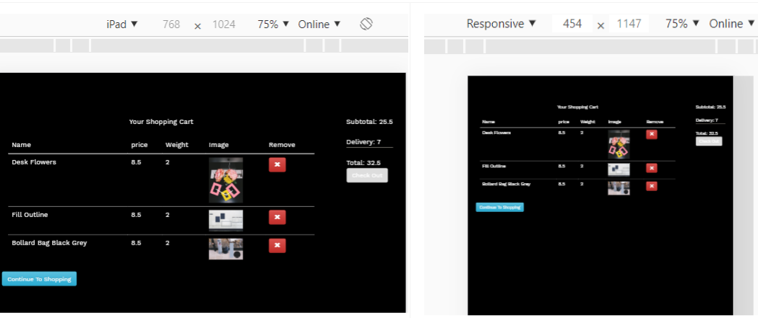
How : responsive

Slide 34
3.Non-Functional Requirement
-> Base de données MongoDB
-> Accès au DB - Framework Voyage
-> Tests
-> Configuration d’application et la sécurité

Slide 35
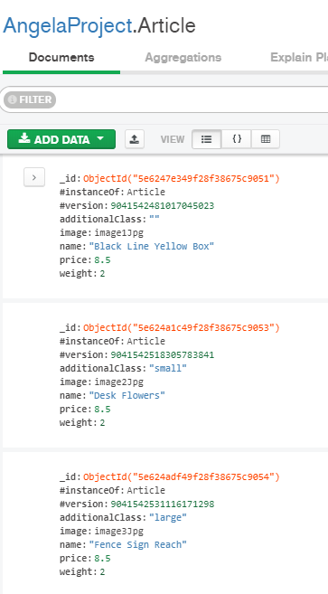
Base de données
Enregistrer des articles du shop
-> MongoDB
-> base de données documentaire(objet)
-> coopère mieux avec une langage pur objet
-> rapid et persistant
-> accéss via Framework Voyage

Slide 36
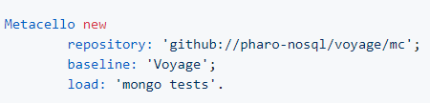
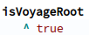
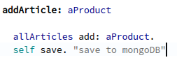
How
-> installer
-> coder la méthode dans class #Shop
>>> >>>

Slide 37
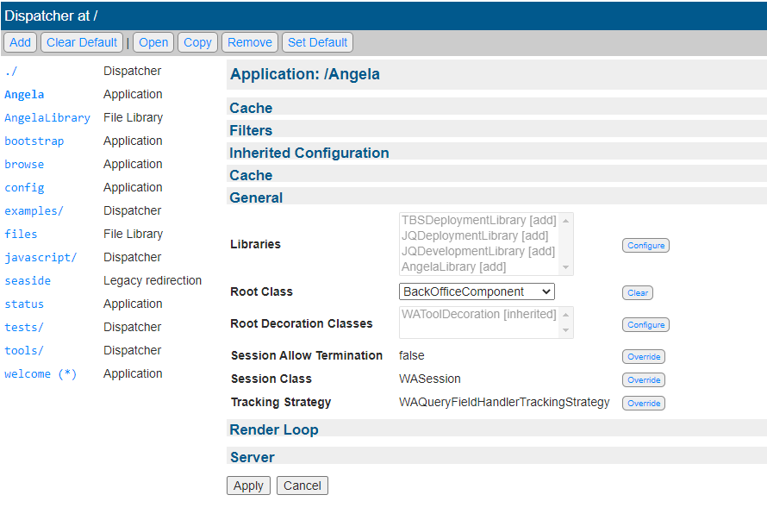
Configuration et la sécurité
on gère le mesure de sécurité depuis la page de configuration

Slide 38
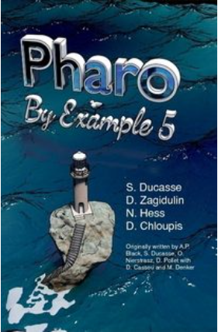

Pharo Community
Documentation
-> révisé et modifié
des documentation
Github : pharo-project
-> résoudre issus de
Pharo
version 8

Slide 39
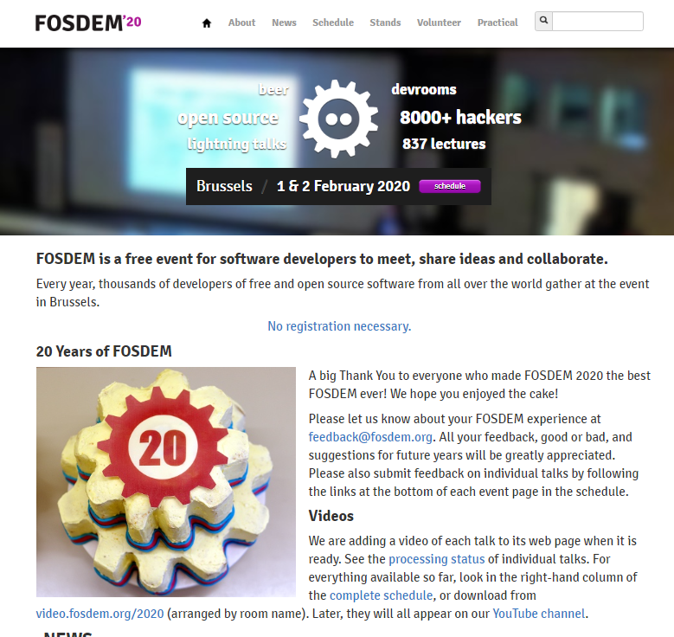
FOSDEM 2020
What -> free conference for
open source community
How -> Pharo presents 4 talks
When -> 1 & 2 February
Where -> à Bruxelle
Who -> Pablo Tesone
Carolina Hernandez

Slide 40
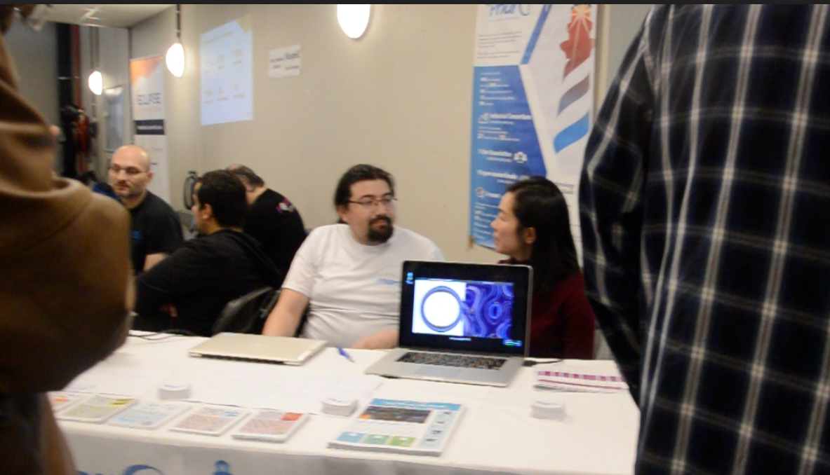

Slide 41
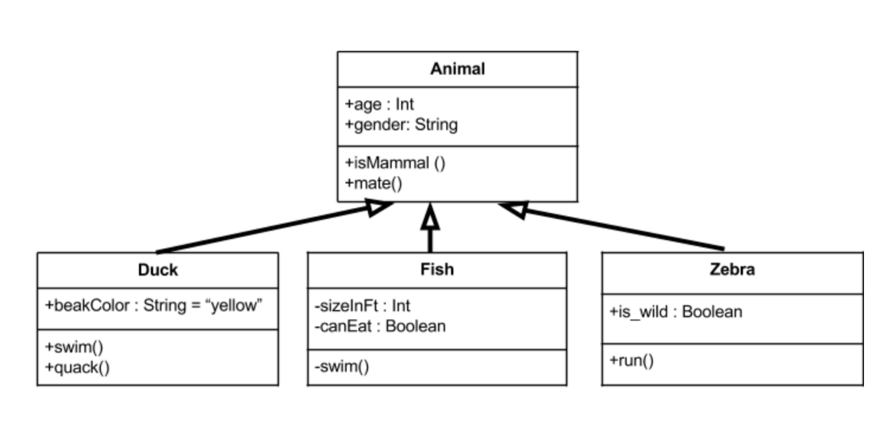
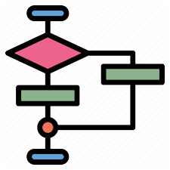
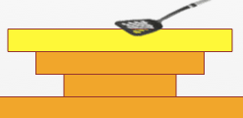
Fundamental Knowledge
Algorithme
Object Oriented Programming
Conception Logiciel
Test Driven Development
Domain Driven Design

Slide 42
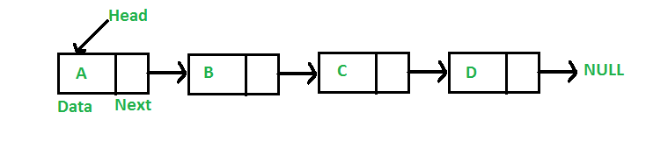
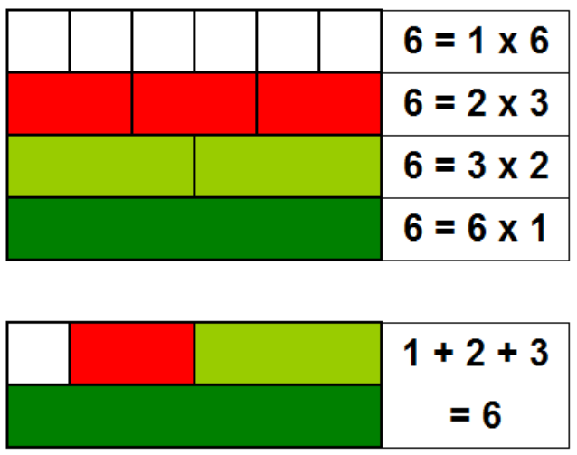
#LinkedList
Algorithme
-> Liste de chainée
-> iterations
-> number parfait
....
#Node
#LinkedListTest

Slide 43
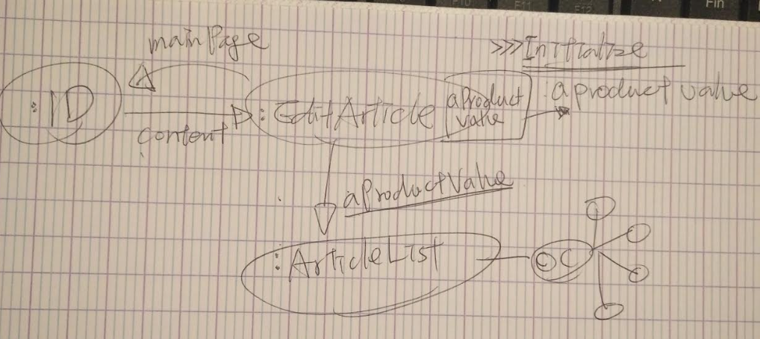
Fundamental Knowledge
Object Oriented Programming
-> 4 Fun Exercises

Slide 44
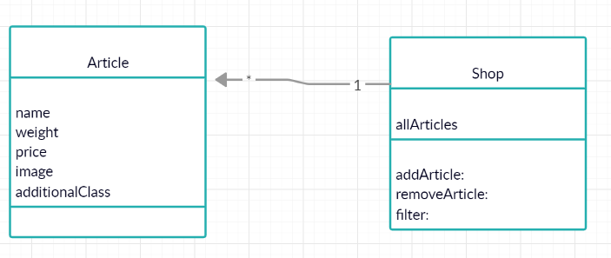
Fundamental Knowledge
Conception Logiciel
-> UML
Test Driven Development
-> test first then code
Domain Driven Design
-> applique logique du business
Use case
TDD
DDD

Slide 45
The End
Hyper content de mon stage et projet
je souhaite continuer à cette voie de coder
Remercier encore
Rmod & AFPA

